Slide 1

covid 19 les mesures barrières

Slide 2

LES GESTES
BARRIÈRES

Slide 3

COMMENT BIEN SE LAVER LES MAINS

Slide 4

COMMENT BIEN SE LAVER LES MAINS

Slide 5

COMMENT BIEN SE LAVER LES MAINS

Slide 6

COMMENT BIEN SE LAVER LES MAINS

Slide 7
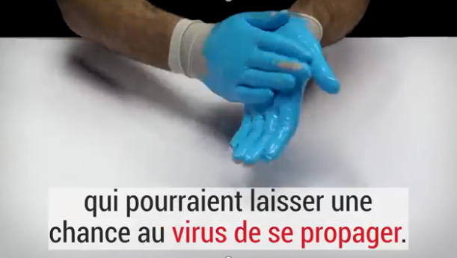
COMMENT BIEN SE LAVER LES MAINS

Slide 8
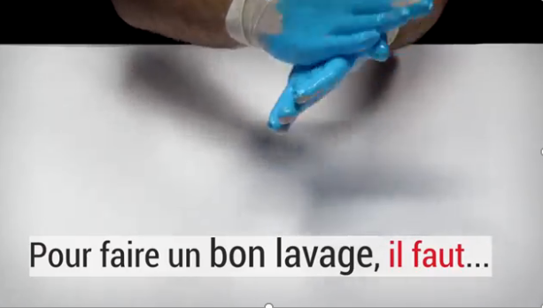
COMMENT BIEN SE LAVER LES MAINS

Slide 9

COMMENT BIEN SE LAVER LES MAINS

Slide 10
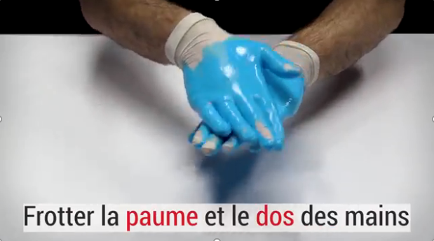
COMMENT BIEN SE LAVER LES MAINS

Slide 11
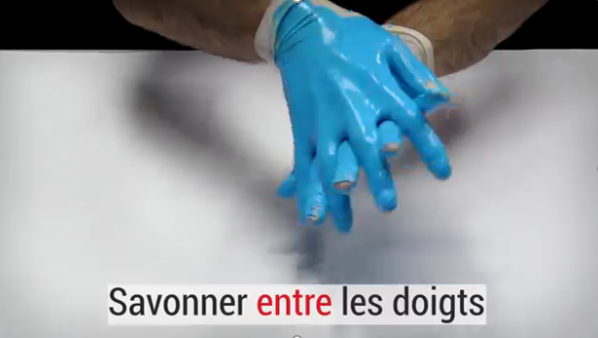
COMMENT BIEN SE LAVER LES MAINS

Slide 12
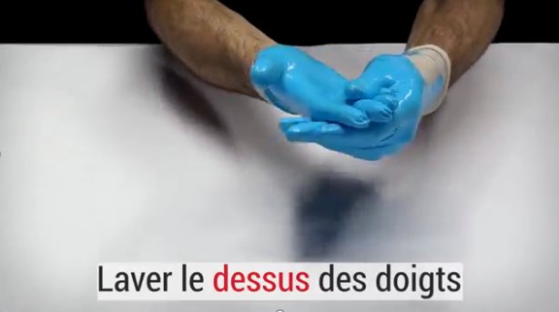
COMMENT BIEN SE LAVER LES MAINS

Slide 13
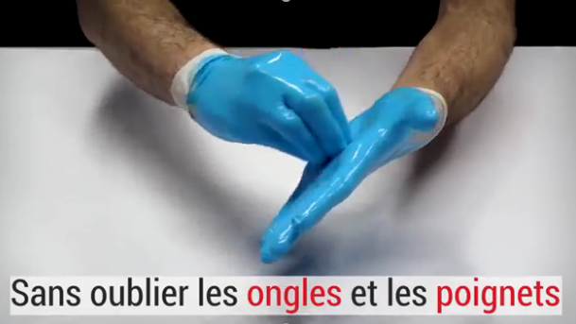
COMMENT BIEN SE LAVER LES MAINS

Slide 14
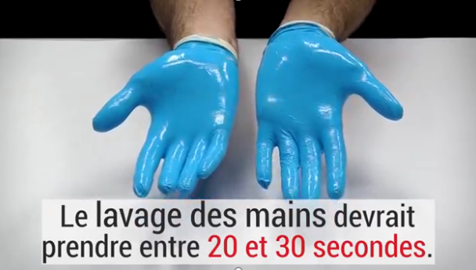
COMMENT BIEN SE LAVER LES MAINS

Slide 15

LE BON LAVAGE DES MAINS

Slide 16
VOTRE tenue de travail

Slide 17

Votre tunique et pantalon à disposition dans le vestiaire

Slide 18

1 tenue propre par jour

Slide 19

Vos chaussures de travail

Slide 20

Masques chirurgicaux
Distribution de 2 masques par jour et par salarié

Slide 21

Pour les soins souillantS
gants jetables à usage unique

Slide 22

LAVAGE DE LA TENUE
Déposer la tenue dans le sac de linge sale dans le vestiaire pour que la blanchisserie la lave

Slide 23
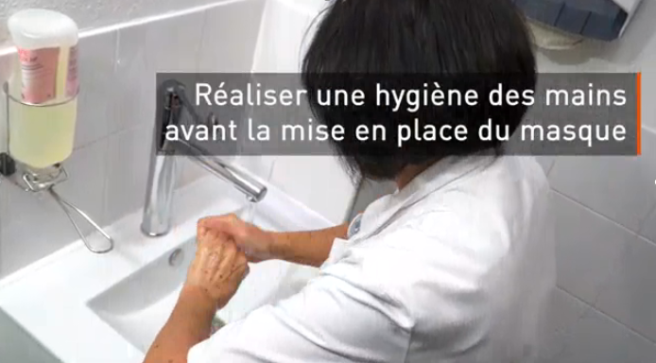
Mettre et enlever le masque

Slide 24

Mettre et enlever le masque

Slide 25

Mettre et enlever le masque

Slide 26
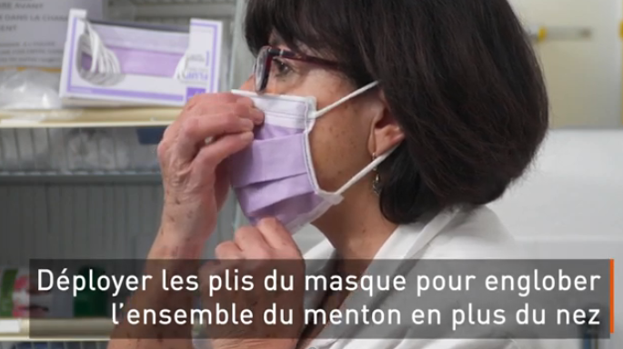
Mettre et enlever le masque

Slide 27

Mettre et enlever le masque

Slide 28

RESPECTER LA DISTANCIATION
SOCIALE

Slide 29

RESPECTER LA DISTANCIATION
SOCIALE

Slide 30

RESPECTER LA DISTANCIATION
SOCIALE

Slide 31

RESPECTER LA DISTANCIATION
SOCIALE

Slide 32

RESPECTER LA DISTANCIATION
SOCIALE

Slide 33

RESPECTER LA DISTANCIATION
SOCIALE

Slide 34

RESPECTER LA DISTANCIATION
SOCIALE

Slide 35

RESPECTER LA DISTANCIATION
SOCIALE

Slide 36
RESPECTER LA SIGNALÉTIQUE

Slide 37

Respect des circuits, fléchages, signalétique…

Slide 38

Déplacement sans croisement et pas hors de sa zone de travail

Slide 39
MERCI DE VOTRE COLLABORATION

